Slide 1
Москва

Slide 2
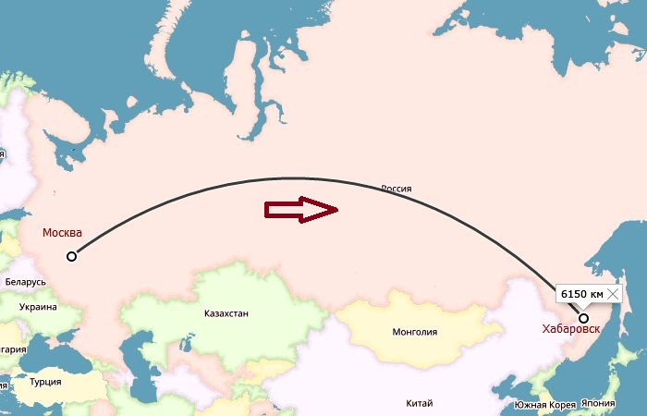

Slide 3
Мавзолей Ленина – главная достопримечательность Москвы

Slide 4
Мавзолей Ленина несколько раз перестраивался. Первоначально он был деревянным. А через 6 лет Мавзолей стал каменный. Причем, неизменным автором или одним из участников всех проектов сооружения был известный архитектор Алексей Викторович Щусев.
Посещение Мавзолея бесплатное. Через каждые 2-3 м., в каждом углу стоят люди в форме. Всё посещение мавзолея Ленина длится буквально одну минуту. Вы заходите внутрь, в помещении царит полумрак и прохлада, молча проходите вокруг лежащего вождя и выходите с другой стороны.

Slide 5
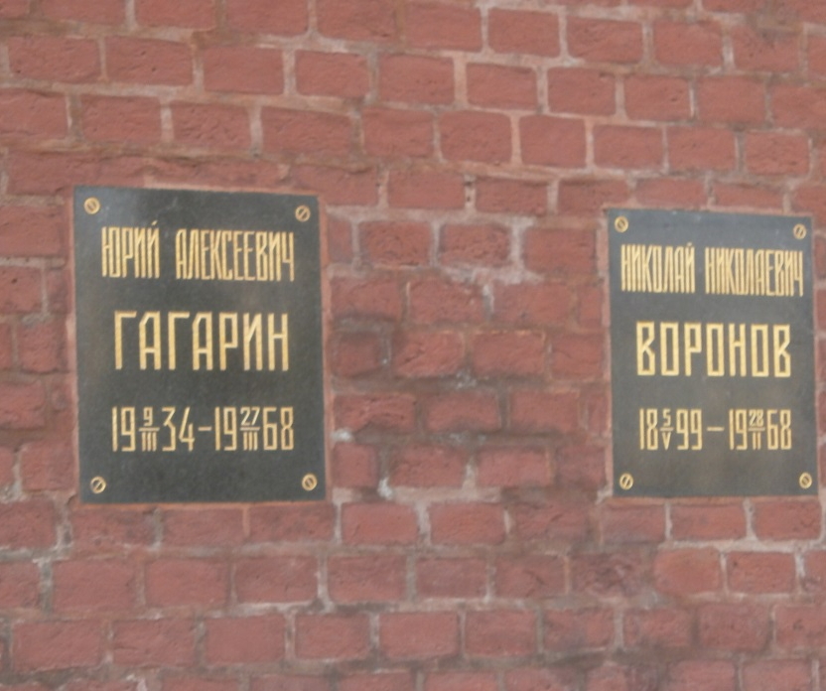
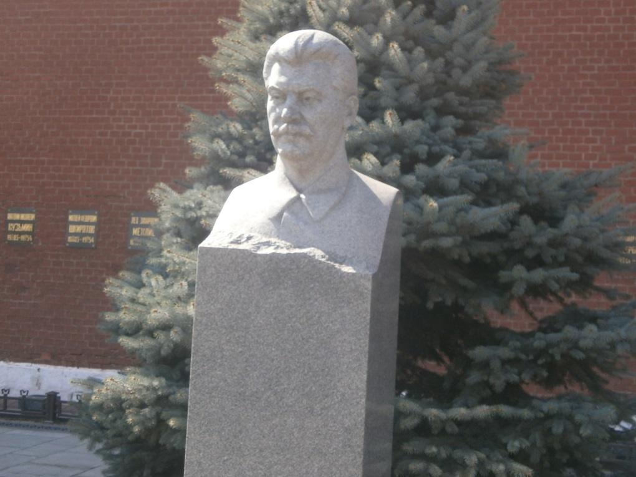
Некрополь у Кремлёвской стены

Slide 6
Известное мемориальное кладбище страны — Некрополь у Кремлёвской стены. История легендарного погоста началась в 1917 году, когда в братских могилах, вырытых от Никольских до Спасских ворот, были похоронены 240 борцов революции.
Список похороненных не исчерпывается советскими политиками и военачальниками, а включает также иностранных коммунистов, деятелей науки, лётчиков и космонавтов. В некрополе погребены А. Луначарский, В. Чкалов, М. Горький, С. Королёв, Ю. Гагарин, Г. Жуков, М. Келдыш и другие.

Slide 7
Спасская башня
На Красную площадь выходят четыре башни — Угловая Арсенальная, Никольская, Сенатская и Спасская. Последняя —башня Спасская с часами. Ещё в XVI веке на башне были Для соблюдения времени богослужения установлены первые часы.Современный облик куранты приобрели в середине XIX столетия.

Slide 9
Педагог дополнительного образования: Пакулин А.А. учащийся объединения «ДВ-ринг»: Козырев Артем
МАУ ДО «ДТДиМ»

